Slide 1
Игра для PyGame
Кискина Арина

Slide 2

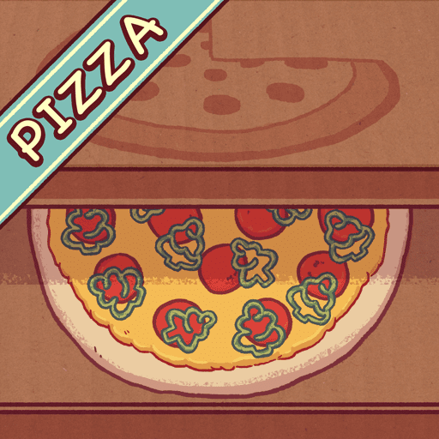
Игра сделана на подобие игры Good pizza, Great pizza. Компьютерная игра в жанре симулятора

Slide 3
